Slide 1
Speech Emotion Recognition
Seminar KI 2022
Philip Weinmann

Slide 2
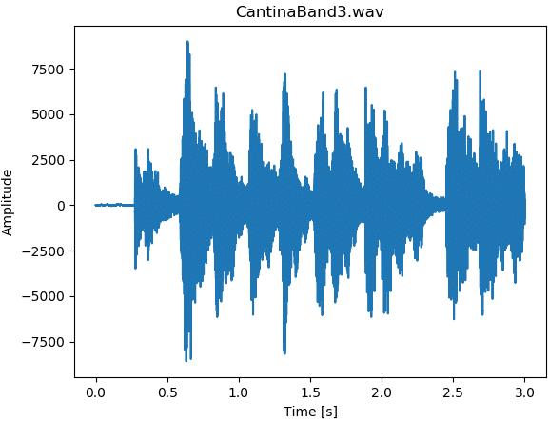
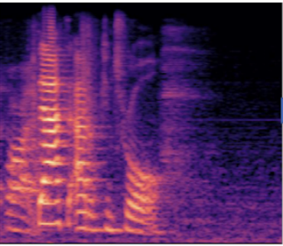
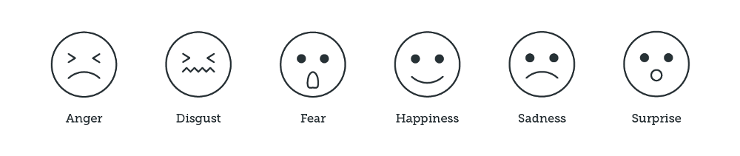
Speech Emotion Recognition
Erkennen von Emotion anhand gesprochener Sprache
Audio Signal
Feature Extraction
Classifier

Slide 3
Speech Emotion Recognition Aufbau der Präsentation
Motivation SER
Speech Emotion Datasets
Labels
Benchmark Datasets
Datensatz-Kategorien
Speech (Emotion) Features
Transfer Learning in SER
Related Work
Performance Metriken
IBM Research Lab Model 2022
Experiment

Slide 4


Speech Emotion Recognition Motivation
Gaming
Bildung
Automotive
Security
…
Notes:
- Emotionen des Users zu lenken, um so die User Experience zu verbessern.
- Muss nicht immer heissen, dass die Emotion verbessert wird, manchmal auch gut sie gleich zu halten …
- kundenzentriertere Anwendungen:
z.B. :
- Gaming: Frustration Points im Gameplay finden
- Bildung: Im Fernunterricht gelangweilte Teilnehmer erkennen und Stil/Material aendern
- Automobil: Emotionen und Fahrperformance haengen zusammen -> Verbessern der Performance durch Emotionerkennung / Emotionsveraenderung
- Security: Extreme Gefuehle an oeffentlichen Orten erkennen (Angst, Furcht, Hass)

Slide 5
Speech Emotion Recognition Emotional Datasets
Wie labelt man Emotional Speech?
Wie erzeugt man Emotional Speech?
Notes:
Die meisten Datensaetze sind keine reinen Speech Datasets sondern beinhalten auch Videos, Bilder, etc..
Liegt daran, dass Menschen Emotionen durch viele Kanaele wahrnehmen.
ABER -> Theoretisch reicht auch nur Sprache
Emotionen koennen unterschiedlich gelabelt werden.
Darstellung von Emotionen:
Kategorisch (Anger, Disgust, Fear, Happiness, Sadness, Surprise, Neutral)
Dimensional (Valence = Wie positiv?, Activation = wie viel Energie?, Dominance = wie kontrollierend?)

Slide 6
Speech Emotion Datasets Labels
Categorical
Dimensional
Anger
Disgust
Fear
Happiness
Sadness
Surprise
Neutral
Valence (negative – positive)
Arousal (low - high)
Dominance (dominated - dominant)
Notes:
Emotionen koennen unterschiedlich gelabelt werden.
Darstellung von Emotionen:
Kategorisch
Dimensional
Valence = Wie positiv?,
Activation = wie viel Energie?,
Dominance = wie kontrollierend?)

Slide 7
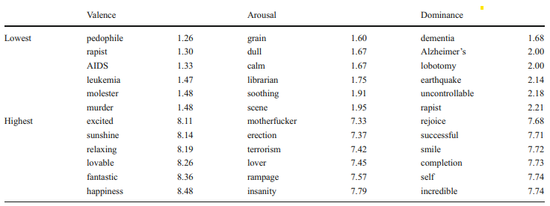
Labeln von Emotionen Dimensional Emotion Representation
Bewertungsskala:
1-9 (1 am niedrigsten)
Notes:
Studie von Amy Beth Warriner / 2013
-> Aufgabe: Bewerten der Emotionen auf einer Skala von 1-9 waehrend man bestimmte Woerter liest.
-> Skalen:
happy 1 / unhappy 9 -> Valence
controlled 1 / in control 9 -> Dominance
excited 1 / calm 9 -> Arousal
-> Jeder Probant bekommt 350 Woerter und ist angewiesen schnell zu bewerten (immediate response to the word)
-> 1827 Probanden
60 % w / 40% m
11 % >= 20
45 % 21 – 30
21 % 31 – 40
11 % 41 - 49
12 % >= 50
-> Valence relativ consistent innerhalb der Probanden ( std .: 1.68)
-> Arousal, Dominance sehr schwankend (std. 2.16 bzw. 2.30)

Slide 8
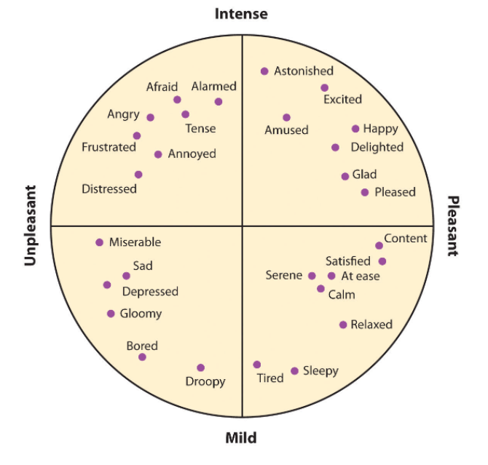
Labeln von Emotionen Dimensional Emotion Representation
Notes:
Kombiniert man verschiedene Skalen erhaelt man 2 bzw. 3 dimensionalen Raum in dem sich die Emotionen befinden.
So sind Abstaende messbar ( z.B. Cosine Similarity)

Slide 9
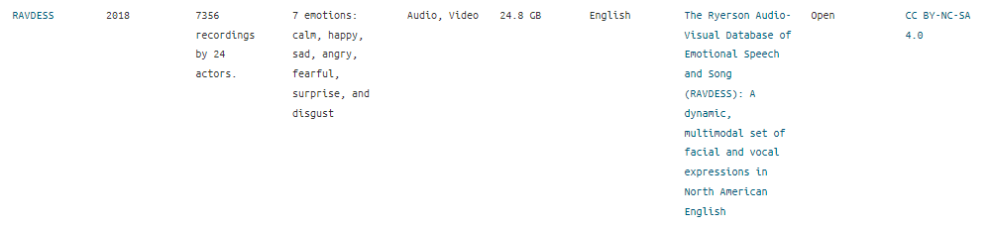
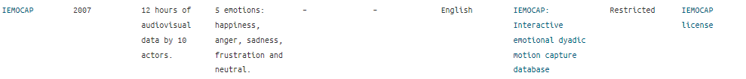
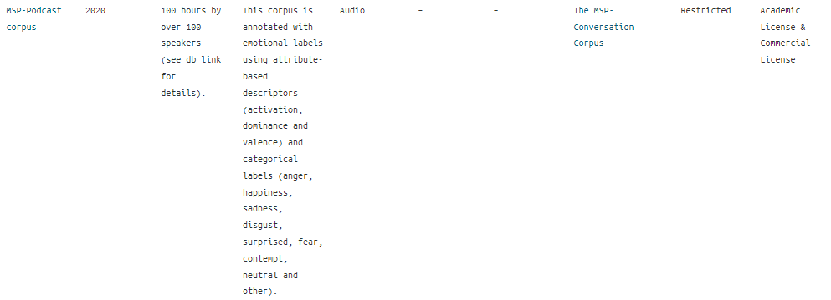
(Speech) Emotion Datasets Benchmark Datensaetze
Simulated
Semi-Natural
Natural
Notes:
RAVDESS:
Enthält Sprache und Image
Insgesamt 24 Schauspieler
Schauspieler lesen 2 Sätze in verschiedenen Emotionen vor
Vorteil: Einfach zu Labeln
IEMOCAP:
Enthält Sprache und Image/Video
2 Schauspieler führen Dialog nach Skript
Skript enthält Emotionen
Emotionen werden also impovisiert
5 männliche-5weibliche Schauspieler
Kategorische Labels UND Dimensionale Labels
Labels auf Sentence Level (jeder Satz bekommt Emotion)
Jeder Satz min. 5 Annotators haben gelabelt
Categorie Labels -> Majority Vote über die abgegebenen Labels
Dimensional -> Mittelwert
Ca. 3000-4000 Samples
MSP PODCAST:
Enthält nur Sprache
Sprachsegmente aus Podcasts
PROBLEM: Meisten Segmente Neutral
LÖSUNG: ML Techniken um Emotionskandidaten zu finden
Gelabelt durch Crowdsourcing
Ca. 60.000 Samples

Slide 10

(Speech) Emotion Datasets Benchmark Datensaetze
RAVDESS
IEMOCAP
SURPRISED
FRUSTRATION
CALM
ANGER
SAD
HAPPY

Slide 11
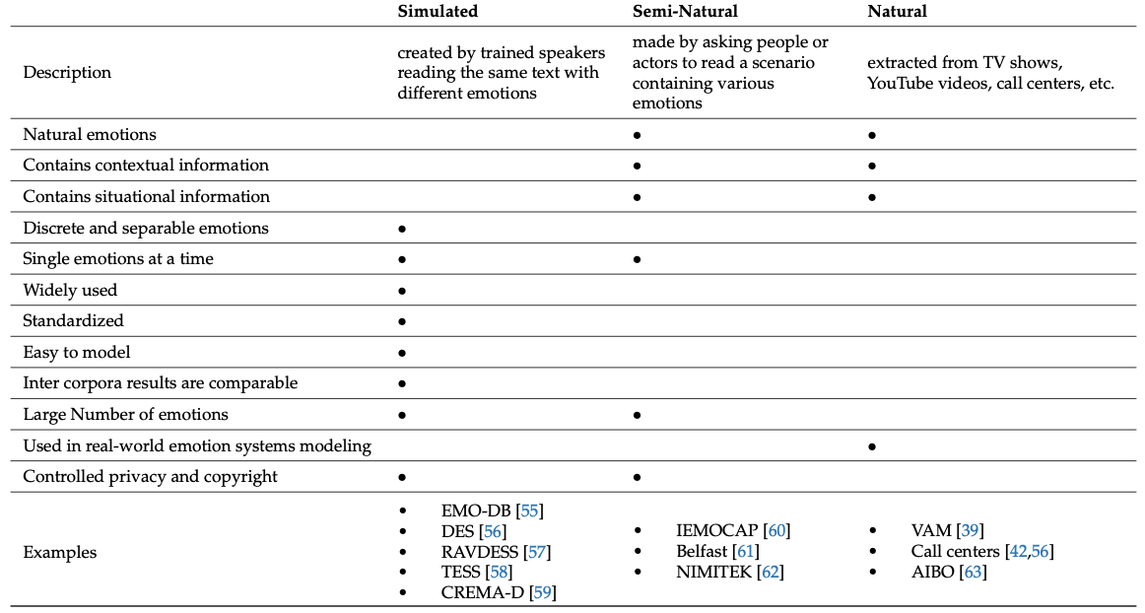
(Speech) Emotion Datasets Einteilung der Datensaetze
Notes:
Hier kleine Zusammenfassung der Kategorien und den verbreitetsten Datensätzen.
Mitnehmen:
- Datensätze klein
- natural Datensätze schwer zu bekommen und verarbeiten

Slide 12
Speech Emotion Recognition Speech Features
Time Domain -> TEMPORAL FEATURES
Amplitude Envelope
Root Mean Squared Energy
Frequency Domain -> SPECTRAL FEATURES
Linear Prediction Cepstral Coefficients (LPCC)
Mel Frequency Cepstral Coefficients (MFCC)
Log Mel Spectogram
Multimodale Ansaetze
Text
Image/Video
Biosignals
Notes:
SE Features werden aus den raw audio inputs extracted
Hierbei gibt es verschiedene Domains aus denen die Features extracted werden koennen.
Time Domain Features bzw. Temporal Features ->
Amplitude Envelope berechnet max. Amplitude der einzelnen Frames eines Signals und haengt diese aneinander
Frequency Domain Features bzw. Spektralfeatures
LPCC
MFCC
Oft Multimodal (Text and Speech)
Acoustic features
frame level features -> obtained by extract spectral, prosodic and voice quality descriptors on snippets of speech
Sentence level features
Text Features
-Word Embeddings
ASR zur Umwandlung von SL zu Text
Dann erstellen von geeigneten Representations der Woerter
Je nach Wahl der Darstellung der Woerter bekommt man auch hier semantische Informationen

Slide 13
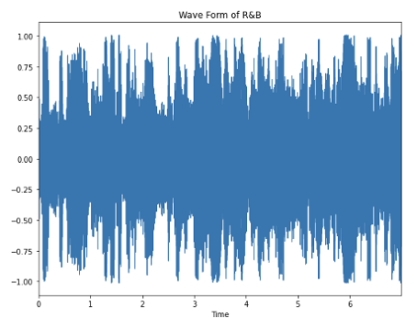
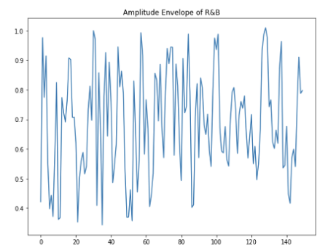
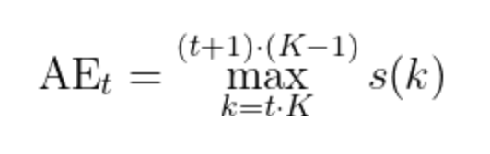
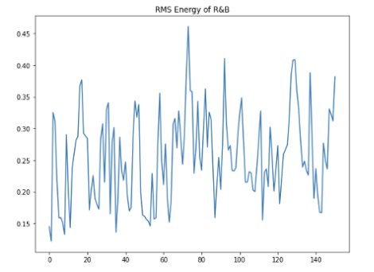
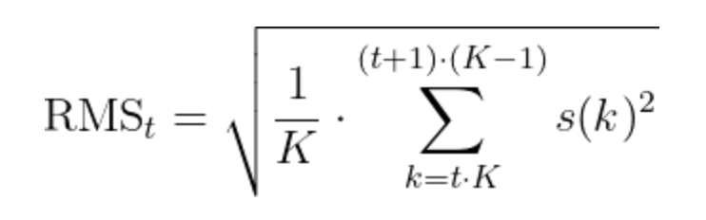
Speech Features Temporal Features
Amplitude Envelope
Root Mean Square Energy
s(k) = Amplitude k-tes Sample
K = Frame Size( #Samples pro Frame)
t = Frame Index
Notes:
Temporal Features sind vergleichsweise leicht zu berechnen und gut interpretierbar.
Sie beschreiben Merkmale der Waveform des Audiosignals.
Ampltiude Envelope = max Amplitude von jedem Frame aneinandergehaengt
-> Problem nicht robust gegen Ausreisser und damit anfällig bei verrauschtem Signal
Besser
Root Mean Square Energy = pro Frame die Wurzel aus gewichteter Summe ueber die quadrierten Amplituden
-> dadurch viel weniger Fluktuation

Slide 14
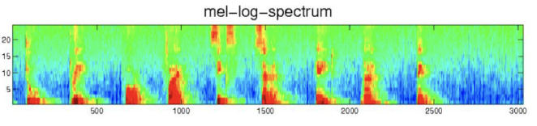
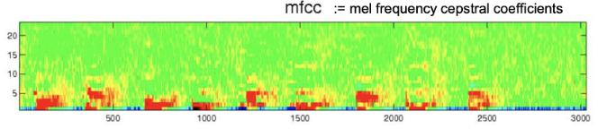
Speech Features Spectral Features
High Pass Filter
Pre-Emphasis
Windowing
MFCC
Log Mel Spectogram
LPCC
Absolute Value
Mel Scale Feature Bank
Log Scale
Discrete Cosine Transformation II
Fast Fourier Transformation
Auto Correction Analysis
LPC Analysis
LPC Parameter Conversion
Parameter Weighing
Temporal Derivative
Notes:
- High Pass Filter filtert unwichtige niedrige Frequenzen
- Pre Emphasis hebt hohe und senkt niedrige Frequenzen (reduziert Noise)
Windowing des Signals –> pro Window werden Features berechnet!
FFT wandelt von Time Scale auf Frequency Scale um
Mel Scale Filter Bank verzerrt Frequenzskala so, dass geich gross empfundene Frequenzbereiche auch gleich gross dargestellt werden.
LPCC Idee ist, dass ein gegebenes Speech Signal aus einer Linearkombination der vergangenen Speech Signals approximiert werden kann.
LPCC erzielt laut einer Studie von Shivani Jain sehr gute und vor allem bessere ergebnisse als MFCC Features, wenn es um Speaker Identification geht, aber fuer Speech Recognition oder Speech Emotion Recognition tasks eher nicht mehr das go-to feature. (eher Low End Systeme)

Slide 15
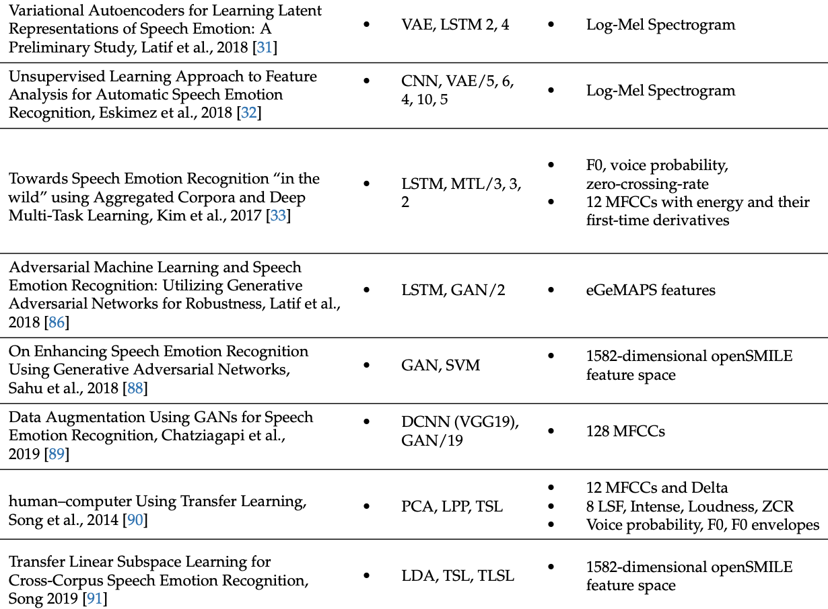
Speech Emotion Recognition Speech Features

Slide 16
Speech Features Multimodale Ansaetze
Speech
Image / BioSignals / Text …
Speech +
Feature Extraction
Feature Extraction
Image
Video
Biosignals
Text
Fusioned Feature Vector
Classifier
Notes:
In vielen Modellen werden ausser der Speech noch weitere Channels mitverarbeitet. Die Modelle haben dann also mehrere Inputchannels, aus denen verschiedene Features extrahiert werden.
Im Fall Text sind 2 Szenarien denkbar und auch in der Praxis vorhanden:
1. Wie hier dargestellt wird dem Framework bereits korrekter Text aus dem Corpus mitgegeben.
-> aus dem Text wird dann mit einem weiteren Encoder ein semantischer Vektor erzeugt , der mit den Speech Features kombiniert wird.
ODER
2.

Slide 17
Speech Features Multimodale Ansaetze
Speech
Text
Feature Extraction
ASR
Text
Text Embedding
Attention Layer
Classifier
Notes:
Speech wird innerhalb vom Framework von einem ASR System in Text umgewandelt.
Man koennte sich fragen, wieso nicht einfach 2 Modelle, die dann als Ensemble kombiniert werden?
-> Dabei geht aber Zusammenhang zwischen Text und Speech auf zeitlicher Ebene verloren.
Die vorhandenen Text und Speech Features werden dann durch eine Attention Layer gejagt, wo

Slide 18
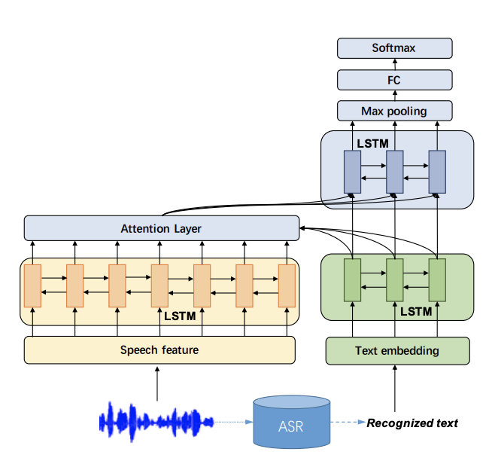
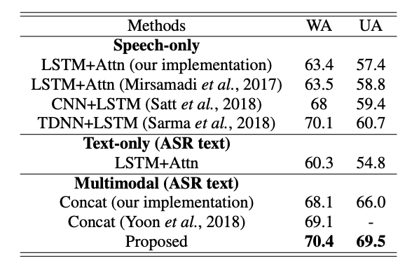
Speech Emotion Features Multimodale Ansaetze
Text
Notes:
Paper Learning Alignment for Multimodal Emotion Recognition from Speech aus 2020 von Forschern von der Peking University haben folgende so eine Architektur vorgeschlagen.
Man sieht das die hinzunahme von Text nur Auswirkungen auf die Unweighted Accuracy hat ->

Slide 19
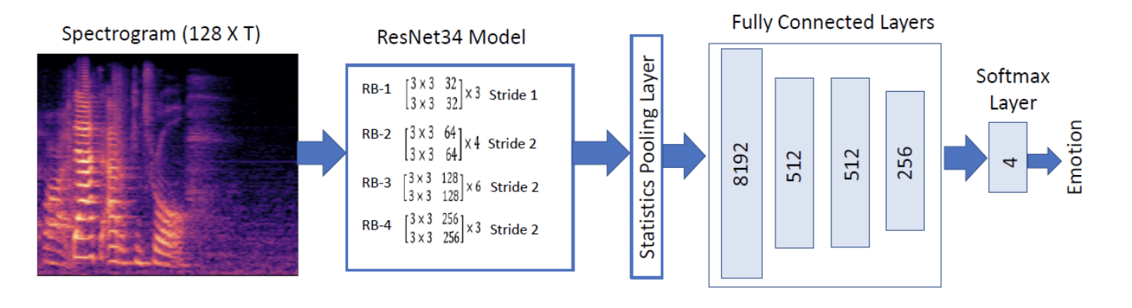
Speech Emotion Recognition Transfer Learning
Notes:
In den letzten Jahren wurden auch Transfer Learning Ansaetze im Bereich SER immer beliebter.
Problem SER -> kleine Datensaetze.
Transfer Learning bedeutet, dass weights aus anderen Modellen mit in das aktuelle Modell eingebunden werden.
Hier werden dann meistens sehr grosse und bekannte Modelle wie Resnet oder HuBERT verwendet, weil hier aus extrem vielen Daten gelernt wurde.
In dem gezeigten Beispiel -> Pretrained weights vom Resnet34 Model verwendet
-> 5 Epochs trainiert
-> Statistics Pooling Layer um mit variablen Inputlaengen umzugehen
-> 67% Uacc auf IEMOCAP datensatz

Slide 20
Speech Emotion Recognition Related Work
Performance Metriken
IBM Research Lab Model (2022)

Slide 21
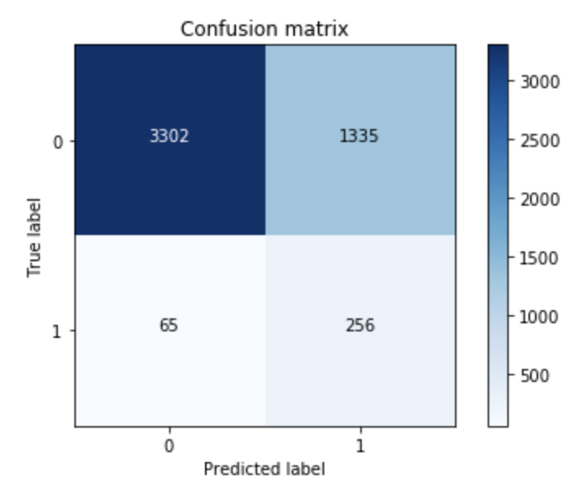
Related Work Performance Metriken
TP = True Positives
TN = True Negatives
FP = False Positives
FN = False Negatives
ACC = TP + TN / TP + TN + FP + FN
ACC = Σ (korrekte Predictions) / Σ (alle Predictions)
Unweighted ACC = Ø Klassen-Accuracy
ACC = 0.71
UACC = 0.76
Notes:
Accuracy ist die Summe der richtigen Predictions geteilt durch die Summe aller Predictions.
Bei Bewertung wird egal wie viele Samples pro Klasse getestet wurden.
Erhoeht Gewicht kleiner Klassen, Verringert Gewicht grosser Klassen.
Unweighted accuracy gives the same weight to each class, regardless of how many samples of that class the dataset contains.
Weighted accuracy weighs each class according to the number of samples that belong to that class in the dataset.

Slide 22
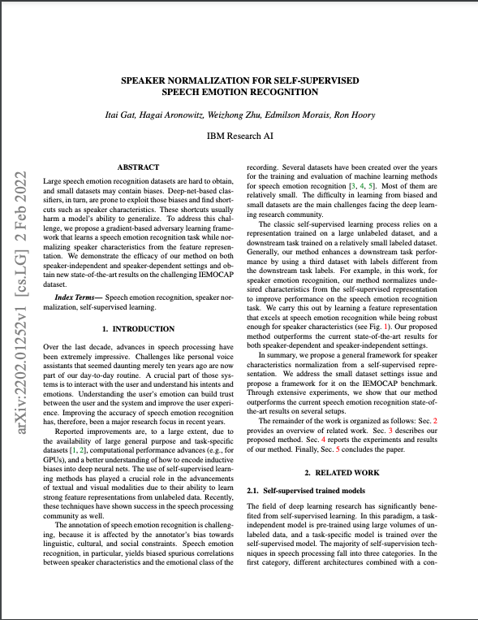
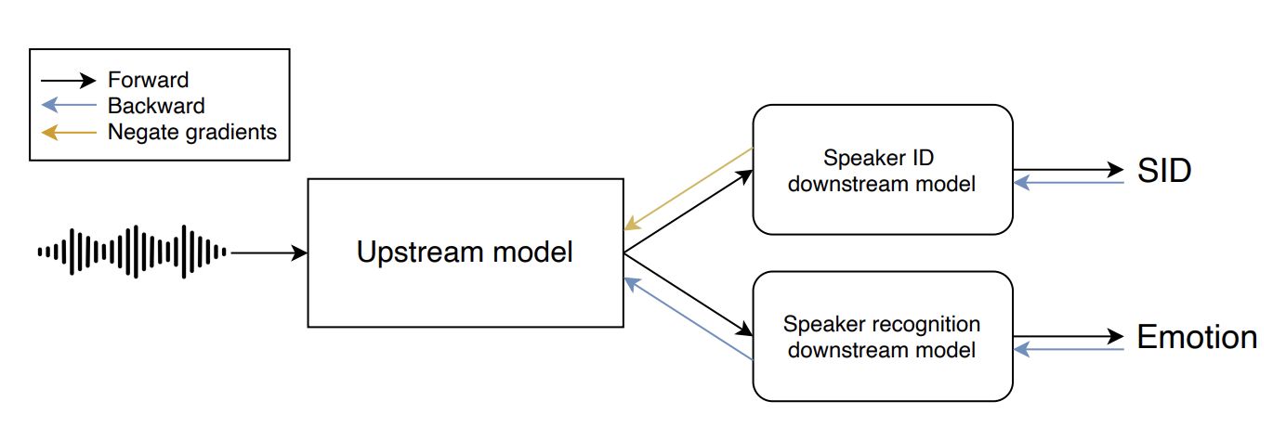
Related Work IBM Research Model
Kleine Datensaetze
Enthalten Bias
Deep Learning
Bias wird ausgenutzt => Shortcuts
Model
Generalisiert nicht
Notes:
IBM Paper : SPEAKER NORMALIZATION FOR SELF-SUPERVISED SPEECH EMOTION RECOGNITION
Gedankengang von IBM:
-> Large Datasets schwer zu bekommen / nicht vorhanden
-> Kleine Datensaetze biased
-> Deep NN‘s nutzen diese Biases aus und finden shortcuts, wie z.B. Speaker Charakteristiken
-> gut für Trainingsdaten, sehr schlecht für unbekannte Daten
-> Dadurch wird Faehigkeit zum generalisiern stark vermindert.
-> Normalisieren von Speaker Characteristics
Modelstruktur:
1. pretrained Upstream Learner -> mappt Datenpunkt zu Embedding (Transfer Learning)
2. SER Model
3. SID Model
Model erkennt Emotionen waehrend es gleichzeitig ungewollte Speaker Charakteristiken normalisiert. (Geschlecht, Alter, …)
- durch das Lernen der Weights im SID Model entstehen Gewichte.
- bei der Backprop. Werden die Gradienten aus dem Model negiert in das Upstream Model weitergegeben.
- dadurch lernt das Emotion Recognition Model keine Speaker Characteristics.
Modelle sind voneinander unabhaengig, also Speech Sample braucht nicht SID und Emotion label.

Slide 23
Related Work IBM Research 2022
UA = 81%
Notes:
Verschiedene pretrained Learner Modelle wurden verwendet.
Mit HuBert Large als pretrained learner konnten auf dem IEMOCAP Datensatz State of the Art Ergebnisse erreicht werden.

Slide 24
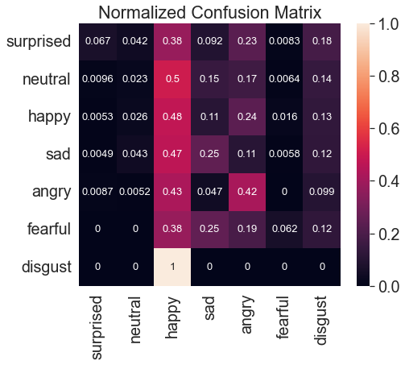
Experiment
Wie gut generalisieren Modelle die auf acted Daten trainiert wurden und vice versa?
Ablauf:
Training auf RAVDESS
Testen auf IEMOCAP
UA = 19%
Random = 14%
Notes:
Experiment an dem ich arbeite:
- Testen der Generalisierungsfähigkeit von acted Modellen auf semi-natural Daten und vice versa.
- Evtl. Zeit sparen sich Schauspieler zu organisieren, wenn Datensätze nicht useful sind.

Slide 25
Quellen
Dimensional Emotion Representation
Dimensional Emotion Representation
RAVDESS Dataset
IEMOCAP Dataset
Einteilung Datensaetze
Time Domain Features
Speaker Normalization for self supervised SER
Unweighted Accuracy
HuBERT Large
RESNET
Multimodal and Multi-view Models for Emotion Recognition
Speech Features
Comparison MFCC vs LPCC
Transfer Learning Model
Model aus Experiment

